Slide 1

课
后
作
业
猜猜下面词语的意思，说说你是用什么方法知道的。
借助图片理解，联系生活体验猜测。
泥泞
因为有烂泥而不好走
读句子，想画面，再根据课文内容，用自己的话说一说。
沿着长长的小溪，冒着蒙蒙的细雨，雷锋叔叔
遇见一个迷路的孩子，他把孩子抱得紧紧的，小路泥泞不堪，坑坑洼洼，他抱着孩子，顶着细雨，一步一滑地向前走。

Slide 2


5 雷锋叔叔，你在哪里
第2课时

Slide 3
第2课时
顺着弯弯的小路，
寻找雷锋的足迹。
雷锋叔叔，你在哪里，
你在哪里？
读句子
想画面
第三节写了“我们”在小路上寻找雷锋的足迹。

Slide 4
第2课时
① 沿着长长的小溪，
寻找雷锋的足迹。
雷锋叔叔，你在哪里，
你在哪里？
③ 顺着弯弯的小路，
寻找雷锋的足迹。
雷锋叔叔，你在哪里，
你在哪里？
由缓到急 急切心情

Slide 5
小路说：
昨天，他曾路过这里，
背着年迈的大娘，
踏着路上的荆棘。
联想近义词
年老
第四节写了雷锋叔叔曾经帮助过年迈的大娘。

Slide 6
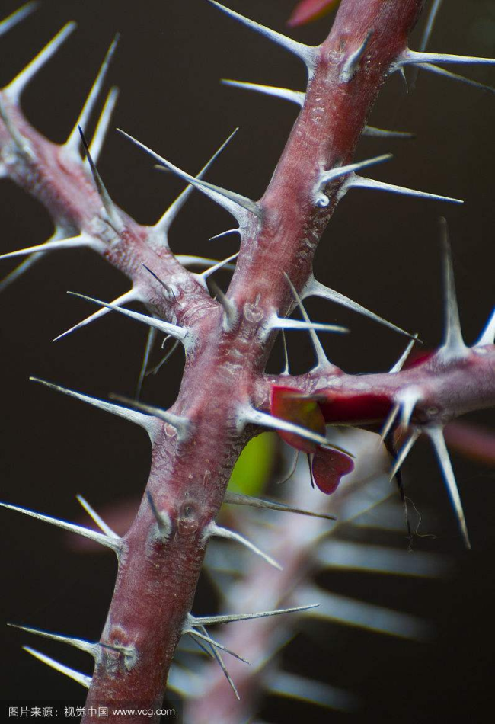
【荆棘】泛指丛生于山野间的带刺小灌木。
联系图片，想象小路荆棘丛生，蜿蜒曲折的画面。

Slide 7
瞧，那花瓣上晶莹的露珠，
就是他洒下的汗滴。
晶莹的泪珠
晶莹的汗水
晶莹的雨露
晶
三个“日”
晶莹：形容光亮而透明的物体。

Slide 8
小路说：
昨天，他曾路过这里，
背着年迈的大娘，
踏着路上的荆棘。
瞧，那花瓣上晶莹的露珠，
就是他洒下的汗滴。
抓动作
想画面

Slide 9
③顺着弯弯的小路，
寻找雷锋的足迹。
雷锋叔叔，你在哪里，
你在哪里？
④小路说：
昨天，他曾路过这里，
背 着年迈的大娘，
踏着路上的荆 棘。
瞧，那花瓣上晶莹的露珠，
就是他洒下的汗滴。

Slide 10
乘着温暖的春风，
我们四处寻觅。
近义词
寻
觅
寻找
像这样的词语还有哪些？
美丽 温暖 寒冷 遥远 饥饿

Slide 11
惊喜
啊，终于找到了——
哪里需要献出爱心，
雷锋叔叔就出现在哪里。
放慢语速重读

Slide 12
仿编诗歌
说：
昨天，他曾路过这里，
_______着____________,
_______着____________,
瞧，那___________________,
就是他___________________。
顺着 ，
寻找雷锋的足迹。
雷锋叔叔，你在哪里，
你在哪里？
果 树
广阔的田野
提
沉重的水桶
帮
年迈的果农
叶片上晶莹的露珠
洒下的汗滴

Slide 13
拓展延伸
“向雷锋同志学习”
3月5日“学雷锋日”
“雷锋精神”
“活雷锋”

Slide 14

初读诗歌
①沿着长长的小溪，
寻找雷锋的足迹。
雷锋叔叔，你在哪里，
你在哪里？
③顺着弯弯的小路，
寻找雷锋的足迹。
雷锋叔叔，你在哪里，
你在哪里？
⑤乘着温暖的春风，
我们四处寻觅。
啊，终于找到了——
哪里需要献出爱心，
雷锋叔叔就出现在哪里。
②小溪说：
昨天，他曾路过这里，
抱着迷路的孩子，
冒着蒙蒙的细雨。
瞧，那泥泞路上的脚窝，
就是他留下的足迹。
④小路说：
昨天，他曾路过这里，
背着年迈的大娘，
踏着路上的荆棘。
瞧，那花瓣上晶莹的露珠，
就是他洒下的汗滴。

Slide 15
板书梳理
小溪边——抱着孩子
冒着细雨
留下足迹
雷锋叔叔，你在哪里
奉献爱心乐于助人
小路上——背着大娘
踏着荆棘
洒下汗滴
乘春风——四处寻觅
哪里需要在哪里

Slide 16
书写指导
弯
背
洒
温
暖
弯曲
弯腰
背后
背心
洒水
泼洒
温暖
温和
冷暖
保暖

Slide 17




巧记小锦囊：
“变”字下面换张“弓”
巧记小锦囊：
“月”底“北”上

Slide 18



巧记小锦囊：三滴西瓜水（氵）
巧记小锦囊：酒半盅，在日下，不太热，就是它。
巧记小锦囊：爪（爫）下一友日照看。

